Slide 1
À la découverte des tests statistiques
Natacha NJONGWA YEPNGA

Slide 2

Plan
Introduction
Types de variables
La démarche pour réaliser un test statistique
Liaison entre deux variables qualitatives
Corrélation entre deux variables quantitatives
Relation entre deux variables ordinales
Relation entre deux variables discrètes
Relation entre une variable qualitative et une variable quantitative

Slide 3
L’outil de base des statisticien(ne)s
Un tableau avec:
Les individus en ligne
Variables en colonnes
Individu | Âge | Niveau d'étude | Score de test | Revenu annuel (en euros) | Satisfaction (échelle de 1 à 10)
Individu 1 | 28 | Bachelor | 82 | 45000 | 8
Individu 2 | 34 | Master | 76 | 60000 | 7
Individu 3 | 22 | Doctorat | 90 | 75000 | 9
Individu 4 | 45 | Bachelor | 68 | 55000 | 6
Individu 5 | 30 | Master | 75 | 48000 | 8

Slide 4
Quels sont les types de variables?
Variables quantitatives (ou numériques)
Variables qualitatives (ou catégorielles)
Variables continues: valeurs numériques qui peuvent prendre une infinité de valeurs possibles dans un intervalle donné
Variables discrètes: valeurs numériques distinctes.
Variables qualitatives nominales: sans ordre
Variables qualitatives ordinales: avec ordre

Slide 5
Applications des tests statistique
Marketing :
Recherche et développement :
Contrôle de la qualité
Utilisés pour évaluer l'efficacité des campagnes marketing, l'impact des publicités, et le testing A/B.
Exemple : Une entreprise peut utiliser le testing A/B pour comparer deux versions d'une publicité en ligne et déterminer laquelle génère un meilleur taux de clics.
Les tests statistiques sont utilisés pour évaluer l'efficacité de nouveaux produits, processus ou technologies.
Exemple : Une entreprise peut utiliser des tests pour déterminer l'efficacité d'un nouveau médicament par rapport à un placebo.
Les tests statistiques sont utilisés pour surveiller et améliorer la qualité des produits ou des processus de production
Exemple: Une usine peut utiliser les tests pour détecter les variations dans la qualité des produits.

Slide 6
Les notions à maîtriser avant de commencer
Les hypothèses
Hypothèse nulle: H0
Hypothèse alternative: H1
P-valeur
Dans un monde où l’hypothèse nulle est vraie, c’est la probabilité d’obtenir des valeurs au moins aussi extrêmes que celles observées
Plus la p-valeur est faible, plus les données sont incompatibles avec l’hypothèse nulle. Si la p-valeur est très faible, cela suggère que les données sont peu probables sous l’hypothèse nulle, ce qui remet en question cette hypothèse.
Seuil alpha souvent utilisé: 5%. Si pvaleur<5% on ne peut pas valider l’hypothèse nulle
Risque de type I et risque de type II
Erreur de type I: L'erreur de type I, également appelée faux positif, se produit lorsque l'on rejette à tort une hypothèse nulle qui est en réalité vraie.
Erreur de type II: également appelée faux négatif, se produit lorsque l'on accepte à tort une hypothèse nulle qui est en réalité fausse.

Slide 7
Démarche pour faire un test entre deux variables
Étape 1 : Décrire les deux variables sur le plan univarié
Calculer la moyenne, la médiane, l'écart type, le minimum, le maximum et créer un diagramme en boîte pour les variables quantitatives.
Déterminer la proportion et le mode pour les variables qualitatives.
Étape 2 : Description bivariée des variables et formulation d'une hypothèse.
Étape 3 : Choisir un test approprié et appliquer le test.
Étape 4 : Conclure

Slide 8
Quiz
Question 1: Quelle est la principale différence entre une variable qualitative et une variable quantitative ?
Une variable qualitative est mesurée et exprimée par des nombres, tandis qu'une variable quantitative est décrite par des catégories non numériques.
Une variable qualitative représente des caractéristiques ou des attributs non numériques, tandis qu'une variable quantitative représente des données qui peuvent être comptées ou mesurées.
Une variable qualitative peut prendre une infinité de valeurs possibles dans un intervalle donné, tandis qu'une variable quantitative prend des valeurs numériques distinctes.

Slide 9
Quiz
Question 2: Que signifie une p-valeur faible dans le contexte d'un test statistique ?
La probabilité que l'hypothèse nulle soit vraie est faible, et les données observées sont probablement dues au hasard.
Les données observées sont très probablement compatibles avec l'hypothèse nulle. Cela conduit généralement à pas accepter l'hypothèse nulle, car l'évidence suggère un effet statistiquement non significatif ou une différence qui est due au hasard.
Les données observées sont peu probables si l'hypothèse nulle est vraie. Cela conduit généralement les chercheurs à ne pas accepter l'hypothèse nulle, car l'évidence suggère un effet statistiquement significatif ou une différence qui n'est pas due au hasard.

Slide 10

Liaison entre deux variables qualitatives

Slide 11
Liaison entre deux variables qualitatives
Canal de Distribution / Gamme de Produit | En Ligne | En Magasin | Total
Gamme Luxe | 150 | 50 | 200
Gamme Économique | 60 | 140 | 200
Total | 210 | 190 | 400
Lorsqu’on étudie deux variables qualitatives: on parle de liaison et pas de corrélation
Quelques exemples de questions
Marketing: Analyser le lien entre les canaux de distributions et la gamme de produit?

Slide 12
Liaison entre deux variables qualitatives
Type d'Investisseur / Type d'Actif | Actions | Obligations | Fonds | Total
Conservateur | 50 | 150 | 50 | 250
Modéré | 100 | 100 | 100 | 300
Agressif | 150 | 50 | 50 | 250
Total | 300 | 300 | 200 | 800
Finance: Existe-t-il une préférence d’actif en fonction du type d’investisseur?

Slide 13
Liaison entre deux variables qualitatives
Santé: Quel médicament a le moins d’effets secondaires?
Effets Secondaires / Médicament | Médicament X | Médicament Y | Total
Avec effets secondaires | 30 | 70 | 100
Sans effets secondaires | 170 | 130 | 300
Total | 200 | 200 | 400

Slide 14




Liaison entre deux variables qualitatives
Quel test utiliser?: le test de khi deux ou chi carré, chi square d’indépendance
Hypothèse nulle: il y a pas de lien entre les deux variables qualitatives
Décision: si la pvaleur<5% on conclut que le résultat est statistiquement significatif. Il y a un lien entre les deux variables.
Les conditions d’utilisation:
Les variables sont catégorielles
Taille d’observation suffisante: au moins 5 observations par cellules
Indépendance des observations: chaque individu doit appartenir à une seule catégorie pour chaque variable

Slide 15
Liaison entre deux variables qualitatives
Valeur du V de Cramér | Intensité de la relation entre les variables
< 0,10 | Relation nulle ou très faible
>= 0,10 et < 0,20 | Relation faible
>= 0,20 et < 0,30 | Relation moyenne
>= 0,30 | Relation forte
Que faire si on n'a pas suffisamment d'effectif ?
Utiliser le test exact de Fisher
Comment compléter le test de chi-deux?
Mesurer l’intensité de la relation avec le v de cramer ou le T de Tschuprow
Comment interpréter le v de cramer? (source: https://lms.fun-mooc.fr/asset-v1:grenoblealpes+92001+session01+type@asset+block/mod6-cap3.pdf)

Slide 16
Pratique sous R

Slide 17
Quiz
Question 1 : Quel test statistique est généralement utilisé pour évaluer l'association entre deux variables qualitatives ?
Test de corrélation de Pearson
Test de Chi-deux d'adéquation
Test du Chi-deux d'indépendance
Question 2 : Que signifie un coefficient de Cramer proche de zéro en ce qui concerne l'association entre deux variables qualitatives ?
Il y a une forte association
Il y a une association modérée
Il n'y a pas d'association significative

Slide 18
Corrélation entre deux variables quantitatives

Slide 19

Corrélation entre deux variables quantitatives
Marketing: Existe-t-il une corrélation entre nos dépenses publicitaires mensuelles et nos ventes mensuelles ?
Finance: Quelle est la corrélation entre le rendement de mon portefeuille d'investissement et le rendement d'un indice boursier?
Santé: Existe-t-il une corrélation entre le taux de cholestérol sanguin et la pression artérielle systolique chez les patients atteints d'hypertension ?

Slide 20
La procédure
Utiliser les 4 étapes
Hypothèse nulle: il y’a pas de corrélation
Les outils:
Corrélation de pearson
Corrélation de spearman
Corrélation de kendall

Slide 21
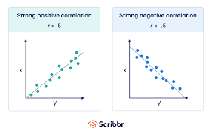
Corrélation de pearson
Objectif: Mesurer la relation linéaire entre deux variables quantitatives.
Interprétation:
Valeur proche de -1 : Forte corrélation linéaire négative.
Valeur proche de 0 : Aucune relation linéaire évidente.
Valeur proche de 1 : Forte corrélation linéaire positive.
Limites: linéarité et pour le test la normalité

Slide 22
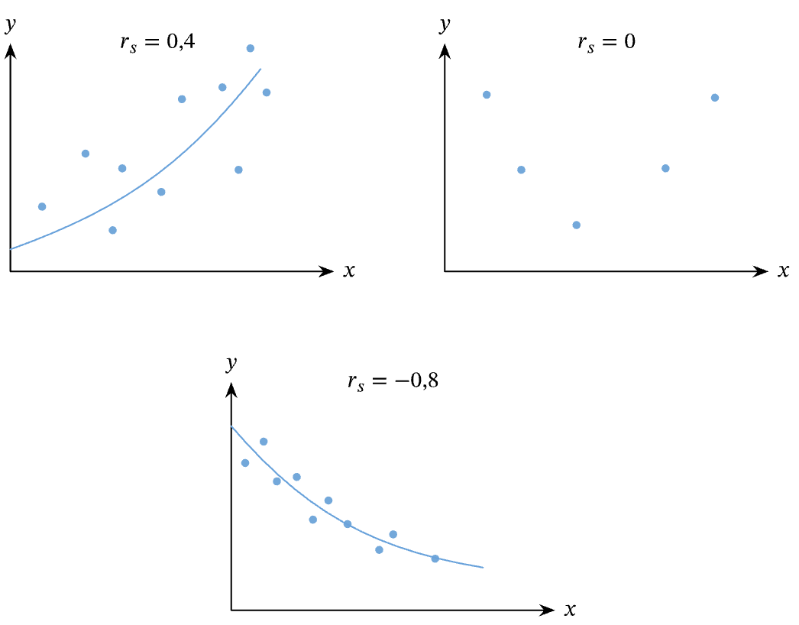
Corrélation de Spearman
Objectif: Mesurer la relation monotone entre deux variables quantitatives.
Interprétation:
Valeur proche de -1 : Forte corrélation négative monotone.
Valeur proche de 0 : Aucune relation monotone évidente.
Valeur proche de 1 : Forte corrélation positive monotone.
Calcul: corrélation de Pearson sur les rangs
Limites: elle ne peut pas détecter les relations non monotones

Slide 23
Pratique sous R

Slide 24
Quiz
Question 1 : Si le coefficient de corrélation de Pearson entre deux variables, X et Y, est de 0, que peut-on conclure ?
Il y a une corrélation positive forte entre X et Y.
Il y a une corrélation négative forte entre X et Y.
Il n'y a pas de lien entre X et Y.
Aucune proposition n'est juste.
Question 2 : Si le coefficient de corrélation de Spearman entre deux variables, A et B, est de 0,95, que peut-on conclure ?
Il y a une corrélation positive forte entre A et B.
Il y a une corrélation négative forte entre A et B.
Il y a une corrélation faible entre A et B.
Aucune proposition n'est juste.

Slide 25
Relation entre deux variables ordinales

Slide 26
Relation entre deux variables ordinales
Exemple : Satisfaction Client vs. Probabilité de Recommandation
Variable 1 : Satisfaction du Client
Niveau 1 : Insatisfait=1
Niveau 2 : Neutre=2
Niveau 3 : Satisfait=3
Niveau 4 : Très satisfait=4
Variable 2 : Probabilité de Recommandation
Niveau 1 : Très peu probable=1
Niveau 2 : Peu probable=2
Niveau 3 : Probable=3
Niveau 4 : Très probable=4

Slide 27

Relation entre deux variables ordinales
Deux possibilités d’analyse
Traiter comme une variable qualitative et faire le tableau de contingence, le test de chi-deux, le v de cramer, le test exact de fischer
Traiter comme une variable ordinale et les coefficients de corrélation pour variables ordinales
Le coefficient de corrélation de Spearman ou le Tau de kendall est souvent utilisé pour mesurer la corrélation entre deux variables ordinales.
Il évalue la tendance générale à la concordance ou à la discordance entre les classements des deux variables.

Slide 28
Pratique sous R

Slide 29
Quiz
Question 1 : Peut-on utiliser la corrélation de Pearson pour analyser la relation entre deux variables ordinales, chacune ayant trois modalités ?
a) Oui, la corrélation de Pearson est appropriée pour analyser la relation entre deux variables ordinales.
b) Non, la corrélation de Pearson n'est pas adaptée pour les variables ordinales.
c) La corrélation de Pearson peut être utilisée, mais elle nécessite une transformation des données en échelle de mesure continue.
Question 2 : Comment pourrait-on tester l'association entre deux variables ordinales, chacune ayant 7 modalités, sans utiliser un test de chi carré pour l'indépendance ?
a) Effectuer une régression logistique.
b) Utiliser la corrélation de spearman ou le tau de kendall
c) Appliquer une analyse de variance (ANOVA).

Slide 30
Cas de deux variables discrètes

Slide 31
Relation entre deux variables discrètes
Exemple en santé : Analyser la relation entre le nombre de nouvelles infections (variable quantitative discrète) et le nombre de jours depuis le début d'une épidémie (variable quantitative discrète) pour une maladie infectieuse spécifique dans une région donnée.
Comment analyser : Utiliser Pearson, Spearman ou Kendall.
Si vous travaillez, par exemple, sur l'âge ou une variable qui n'a pas beaucoup de modalités, vous pouvez discrétiser (la rendre qualitative) et utiliser les méthodes adaptées au cas qualitatif.

Slide 32
Relation entre une variable qualitative et une variable quantitative

Slide 33
Relation entre une variable qualitative et une variable quantitative
La question: Est-ce que la distribution de la variable quantitative est la même pour tous les groupes de la variable qualitative?
Il y a deux cas à distinguer
Si la variable qualitative a deux modalités
Si la variable qualitative a plus deux modalités

Slide 34
Cas où la variable qualitative a deux modalités
Questions: Est-ce que les échantillons sont indépendants ou appariés
Cas échantillons indépendants
Cas échantillons appariés (mêmes individus avant/après)
Test paramétrique Student (variance égale) et test de welch
Test non paramétrique: test de Mann-Whitney wilcoxon ou test de kolmogorov smirnor
Test de student sur échantillon apparié (paramétrique)
Test non paramétrique: test des rangs signés de wilcoxon

Slide 35
Cas où la variable a plus de deux modalités
Faire l’ANOVA(paramétrique: vérifier la normalité et l’égalité des variances)
Faire un test de kruskall wallis (non paramétrique)

Slide 36
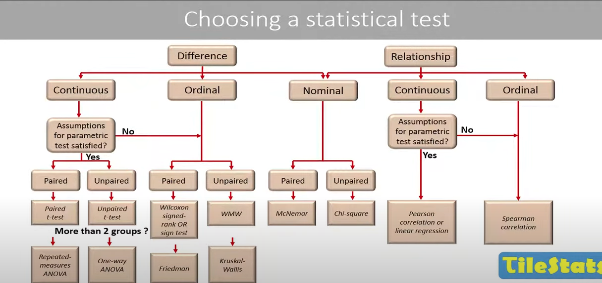
Choix des test
Source:https://www.youtube.com/watch?app=desktop&v=dYJLUvo0Q6g

